Slide 1
－ ロボットカーを自動で走らせろ！ －

Slide 2
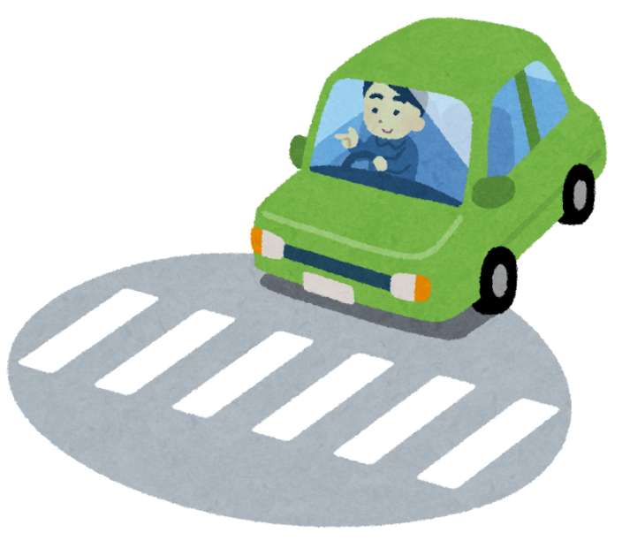


プログラム」をつくろう！
プログラムって？
  コンピューターをうごかす「ことば」
  いろいろなものがプログラムでうごいています。

Slide 3
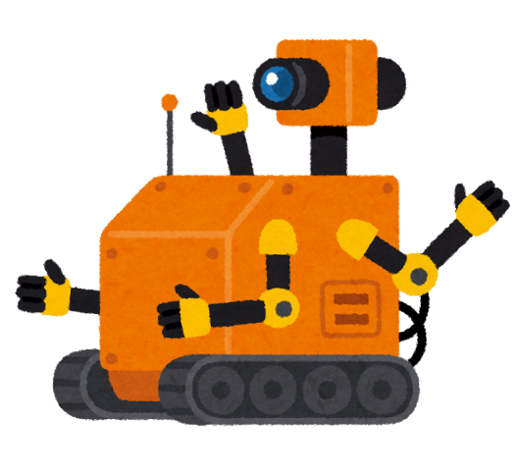
いまからやること
コンピューターで「プログラム」をつくって
ロボットをうごかします。
「プログラム」をつかって、
ロボットにじょうずにめいれいを
おくってください。
おもいどおりにうごかせたら、
おともだちときょうそうしてみましょう！

Slide 4
ひつようなもの①
カトラリーカード…１くみ
  プログラムのじゅんばんをかんがえるためにつかうよ
カトラリーフィールド…１まい
  カトラリーカードをならべるためのシート

Slide 5
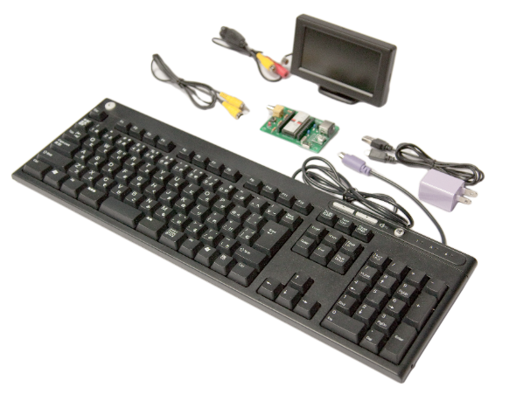
ひつようなもの②
コンピューター…１だい
  SkyBerryJAM（すかいべりーじゃむ）
モニター…１だい
  コンピューターのうごきをひょうじする
キーボード…１だい
  コンピューターに、もじにゅうりょくをつたえる
ロボット…１だい

Slide 6
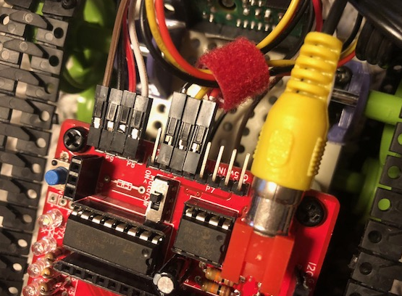
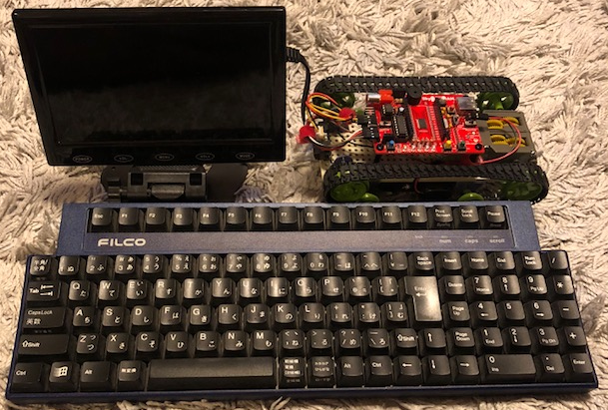
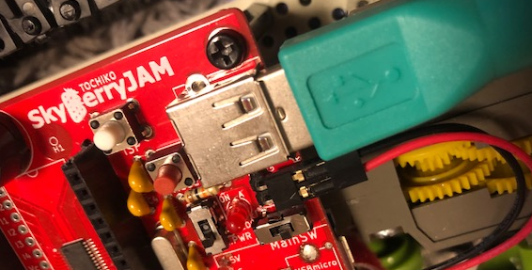
うごかすじゅんび
ロボットのコンピューターにモニター、キーボードを
つなげましょう。

Slide 7
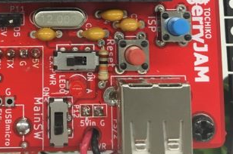
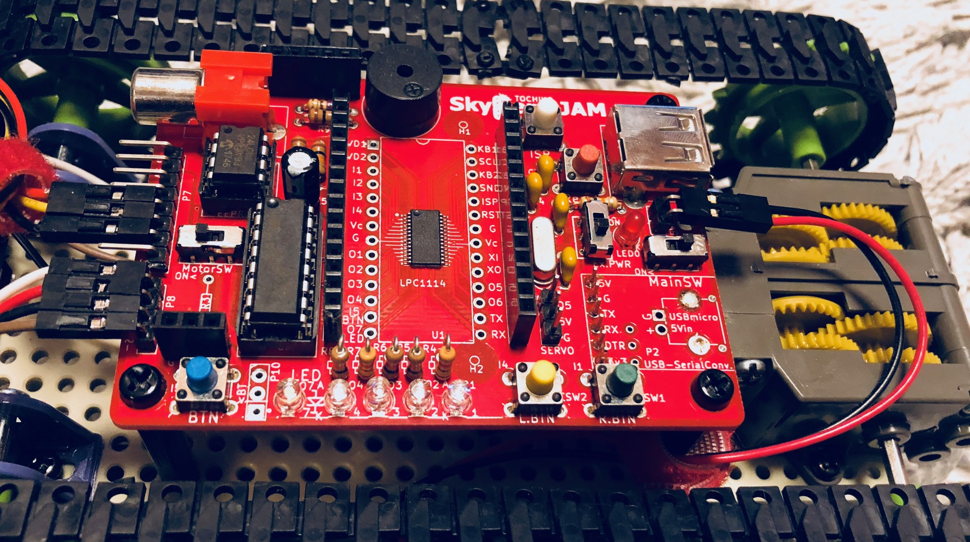
コンピューターのスイッチオン
コンピューターのでんちスイッチをいれる
でんちスイッチ

Slide 8


がめんひょうじのかくにん
がめんにもじはでてきたかな？
これでじゅんびはかんりょう！
IchigoJam BASIC …
OK
|
ここでチカチカしているぼうを
「カーソル」といいます

Slide 9
キーボードのれんしゅう
もじのにゅうりょく

Slide 10

もじのにゅうりょく
「A」をにゅうりょく
つぎに「Enter」（エンターとよみます）
IchigoJam BASIC …
OK
A
このAのうしろで

Slide 11
コンピューターがこまった
「Syntax error」
シンタックスエラーとよみます
コンピューターにわからない
めいれいがあるときにでてきます
「CLS 」とにゅうりょくして
プログラムをつくる
じゅんびをしよう

Slide 12
プログラムをつくろう
カトラリーカードと
カトラリーフィールドを
つかう

Slide 13




カトラリーカード
ピンクのカード
  プログラムをうごかすためのカード
  にゅうりょくするとき、
  あたまのばんごうはいらないよ
みどり・きいろのカード
  LEDをひからせたり、ロボットを
  うごかしたりするカード
あおいカード
  コンピューターをまたせるための
  カード

Slide 14
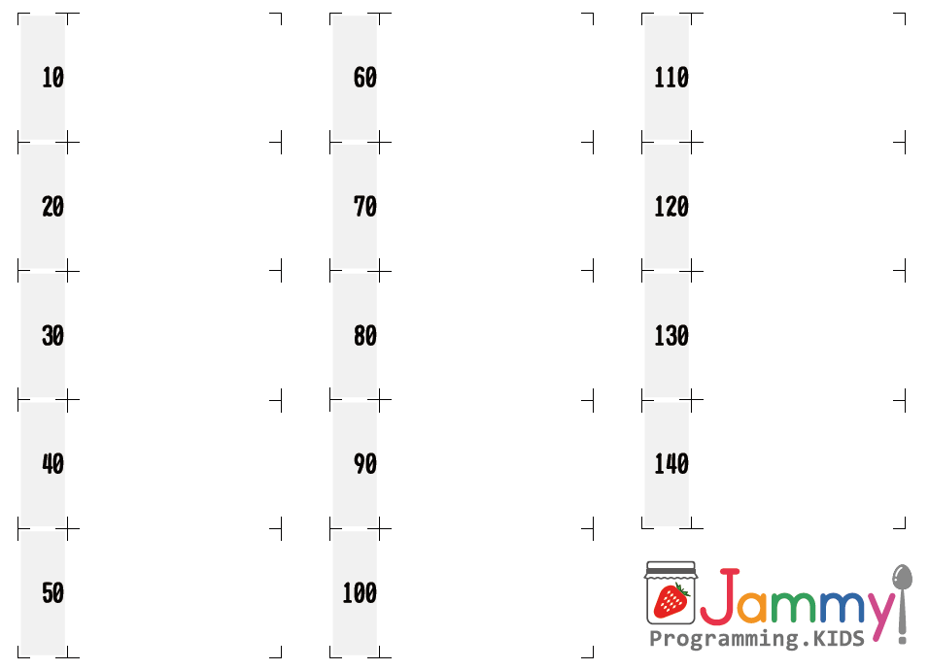
カトラリーフィールド
このシートのうえにカードをならべるよ

Slide 15








カトラリーカードのつかいかた
やりたいことをカトラリーカードをならべてきめる
カードをうらがえす
かいてあることをキーボードでにゅうりょくする

Slide 16
まえにうごかそう！
ロボットを３びょう
まえにうごかして
ください！

Slide 17


ロボットカーをうごかすぞ
① まえにうごかす
② ３びょうまつ
③ とまる
④ やってみる
10
20
30
40
とまらなくなったら・・・
OUT ０ （エンター）
50

Slide 18

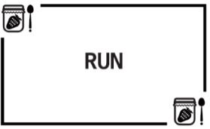
ロボットカーをうごかすぞ
10
ひっくりかえして･･･
にゅうりょくします
OUT 10
20
WAIT 180
30
OUT 0
40
RUN
50

Slide 19
ロボットカーをうごかすぞ
10 OUT 10
20 WAIT 180
カードにかいてあるもじをキーボードから さがしてにゅうりょくしよう
ぎょうのさいごにはかならずエンター をにゅうりょく
★にゅうりょくのルール
1. カード１まい１ぎょうでにゅうりょくしよう
2. くうはくには「スペース」キー をにゅうりょくしよう
3. １ぎょうのさいしょにはシートのばんごうと「スペース」キー を、
おわりには「Enter」キー をにゅうりょくしよう
★ ピンクのカードのときはあたまのばんごうはいらないよ！

Slide 20
ロボットカーをうごかすぞ
10 OUT 10
20 WAIT 180
30 OUT 0
RUN
にゅうりょく！
できたかな？
RUNのうしろで
をおすとうごくよ

Slide 21
プログラムのしゅうせい
10 OUT 10 |
20 WAIT 180
30 OUT 0
かえたいところだけをしゅうせい
① やじるしでカーソルをうごかして、けしたいもじのうしろに
② 「Back space」でもじをけして、あたらしいもじをにゅうりょく
③ かえたところで「Enter」
④ RUNのぎょうで、もういちど「Enter」
★しゅうせいのルール
「やじるし」キーでカーソル（ちかちか）をしゅうせいしたいうしろに
いどう
2. けすには「バックスペース」キー をおす
3. あたらしいもじをにゅうりょくして、
おわりには「Enter」キー をにゅうりょくしよう

Slide 22
みぎにかいてんさせよう
まえにうごかしたあと
３びょうみぎに
かいてんさせて
ください！

Slide 23


みぎにかいてんさせよう
10
60
20
70
30
80
40
90
50
100

Slide 24
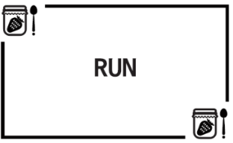
みぎにかいてんさせよう
10
60
OUT 10
RUN
20
70
WAIT 180
30
80
OUT 9
40
90
WAIT 180
50
100
OUT 0

Slide 25
がめんをきれいにしてみよう
がめんをけして
プログラムをひょうじ
「けすカード」をつかったあとに
「みるカード」をつかってね！

Slide 26

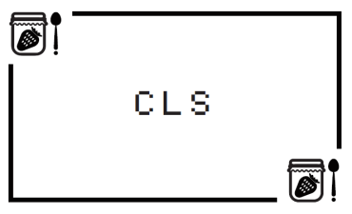
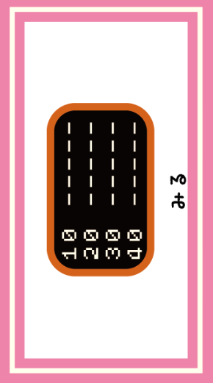

がめんをきれいにしてみよう
それぞれをにゅうりょくして
エンター

Slide 27
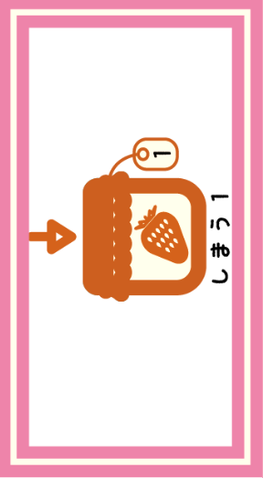
じゆうにうごかしてみよう
プログラムをほぞんして、
ロボットからモニターとキーボードをきりはなしてうごかします。
SAVE 0
「しまうカード」でプログラムを
ほぞんします。

Slide 28
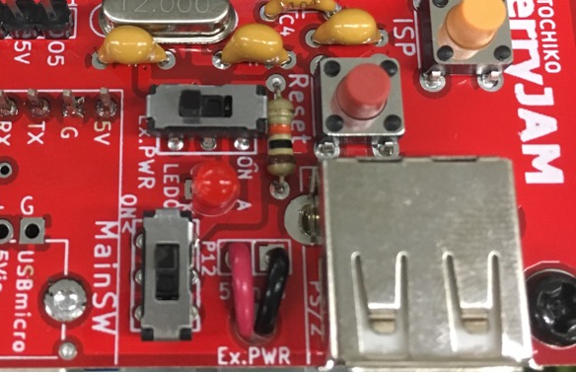
じゆうにうごかしてみよう
でんちスイッチをきる
でんちスイッチをきって、
モニター、キーボードのせんをぬく

Slide 29
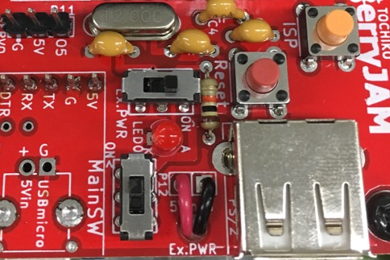
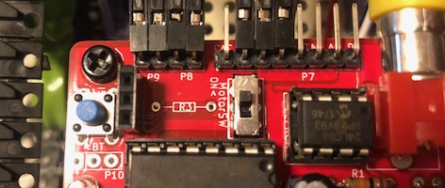
じゆうにうごかしてみよう
でんちスイッチをいれる
タクトスイッチボタンを押しながら
タクトスイッチボタンをおしながら
でんちスイッチをいれる

Slide 30
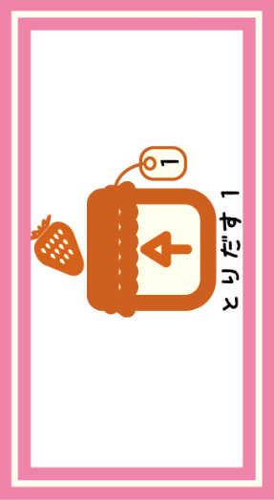
もういちどプログラムするとき
SkyBerryJAM（ロボット）のスイッチをきる
② モニター、キーボードをつないでスイッチをいれる
もういちどプログラムをみるときは
「とりだすカード」をつかったあとに
「みるカード」をつかってね。

Slide 31
すこしむずかしいもんだい
ロボットを
３びょうまえにうごかして、 ひだりにむけて、
もういちど３びょうまえにすすませてください！

Slide 32
もんだいのかいとうれい
10 OUT 10
20 WAIT 180
30 OUT 6
40 WAIT 180
50 OUT 10
60 WAIT 180
70 OUT 0
RUN
おもいどおりに うごかせるようになったね！

Slide 33
さいごのもんだい
コースを
はしらせてください！
スタートからはじめて
せんをつうかする
プログラムを作ろう

Slide 34
メモ
プログラミングにひつようなことをメモしてね！

Slide 35
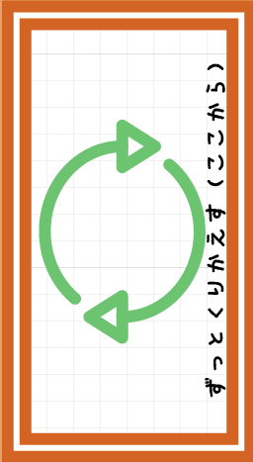



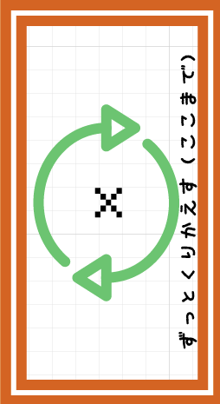
おまけ①のプログラム
正面センサー対応版
じぶんでしょうがいぶつをよけてうごきます。
10
20
０．1びょうになるようにしてください。
30
40
０．５びょうになるようにしてください。
50
60
正面に赤外線センサーがある場合に試せます。

Slide 36
おまけ②のプログラム
めいろ探索対応版
左右センサー
10 @LOOP
20 OUT 10
30 IF IN(4) = 1 THEN OUT 9
40 IF IN(1) = 1 THEN OUT 6
50 WAIT 2
60 GOTO @LOOP
SAVE 0

